Slide 1
网络技术与应用
Computer Network Technology and Application
第3章 数据通信技术基础
南京邮电大学计算机学院
计算机系统与网络教学中心

Slide 2
教学大纲要求
理解数据、信号基本概念，掌握通信速率、信道容量、时延等性能指标的计算；
了解传输介质及其特性；
掌握多路复用的基本概念，了解多路复用的各种方法；
掌握数据交换的概念，了解常用的数据交换技术；
了解差错产生的原因，理解差错控制的基本原理，掌握CRC的编码和检测方法。

Slide 3

内容纲要
数据通信的基本概念
传输介质
多路复用技术
数据交换技术
差错控制技术

Slide 4
内容纲要
数据通信的基本概念
传输介质
多路复用技术
数据交换技术
差错控制技术

Slide 5
3.1 数据通信的基本概念
1、信息、数据和信号
2、数据通信系统
3、数据通信系统的性能指标

Slide 6
3.1 数据通信的基本概念
1、 信息、数据和信号
数据(data)——通常是指预先约定的具有某种含义的数字、符号和字母的组合。
信号(signal)——数据在传输过程中的电磁波的表示形式。
“模拟的”(analogous)——连续变化的。
“数字的”(digital)——取值是离散的。
调制——把数字信号转换为模拟信号的过程。
解调——把模拟信号转换为数字信号的过程。
信道——表示向某一方向传送数据的传输介质。

Slide 7
3.1 数据通信的基本概念
1、 信息、数据和信号
数据和信号
有意义的实体
模拟数据
在某个区间产生连续的值
信息
数据
数字数据
产生离散的值
涉及数据的内容和解释
涉及到事物的形式
是一种连续变化的电磁波
模拟信号
信号
是一系列的电压脉冲
是数据的电磁 (或电子)编码
数字信号

Slide 8
3.1 数据通信的基本概念
1、 信息、数据和信号
模拟数据
放大器
调制器
模拟信号
模拟数据
PCM
编码器
数字信号
数字数据
调制器
模拟信号
数字数据
数字
发送器
数字信号

Slide 9
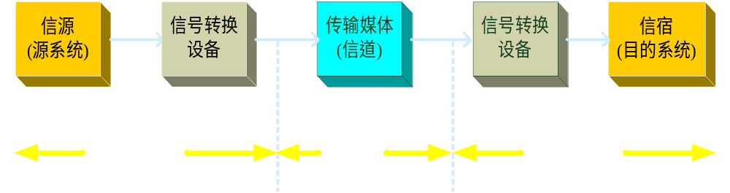
3.1 数据通信的基本概念
2、 数据通信系统

Slide 10
3.1 数据通信的基本概念
2、 数据通信系统
信源和信宿：信源就是信息的发送端，是发出待传送信息的设备；信宿就是信息的接收端，是接收所传送信息的设备。
信号转换设备：是将信源发出的信息转换成适合于在信道上传输的信号的设备。

Slide 11


3.1 数据通信的基本概念
2、 数据通信系统
数据通信系统
数字比特流
模拟信号
模拟信号
数字比特流
正文
正文
公用电话网
PC 机
调制解调器
调制解调器
PC 机
源系统
传输系统
目的系统
源点
发送器
传输
系统
接收器
终点
输入信息
输入数据
发送
的信号
接收
的信号
输出数据
输出信息

Slide 12
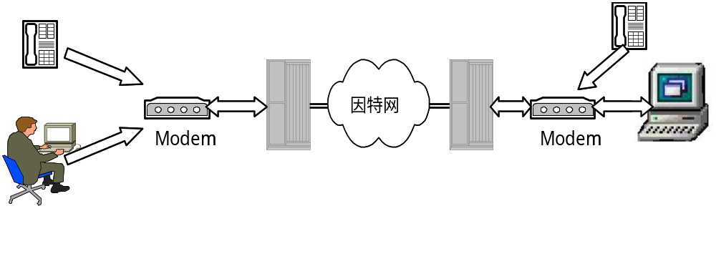
3.1 数据通信的基本概念
2、 数据通信系统
数据通信系统举例

Slide 13
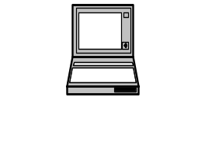
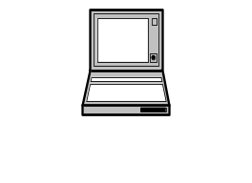

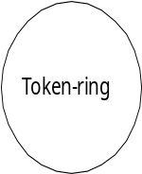

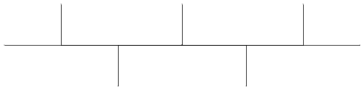
3.1 数据通信的基本概念
2、 数据通信系统
数据通信系统举例
(b) 局域网用户通过Internet上网通信

Slide 14
3.1 数据通信的基本概念
3、 数据通信系统的技术指标
数据传输速率
传码速率：传码速率又称为调制速率、波特率，记作N_{Bd}，是指在数据通信系统中，每秒钟传输信号码元的个数，单位是波特（Baud）。
传信速率：又称为比特率，记作R_{b}，是指在数据通信系统中，每秒钟传输二进制码元的个数，单位是比特/秒（bit/s,或kbit/s或Mbit/s）。

Slide 15
3.1 数据通信的基本概念
3、 数据通信系统的技术指标
数据传输速率

Slide 16
3.1 数据通信的基本概念
3、 数据通信系统的技术指标
数据传输速率
[例2-1]若信号码元持续时间为1×10⁻⁴秒，试问传送8电平信号，则传码速率和传信速率各是多少？
解：由于T=1×10⁻⁴秒，所以传码速率
N_{Bd}=1/T=10000波特
由于传送的信号是8电平，所以，M=8。
则传信速率R_{b} = N_{Bd}log₂ ^{M} =30000bit/s。

Slide 17
3.1 数据通信的基本概念
3、 数据通信系统的技术指标
信道带宽
信号带宽：(bandwidth)是指信号具有的频带宽度，单位是赫（或千赫、兆赫、吉赫等）。
模拟信道：表示通信线路允许通过的信号频带范围就称为线路带宽(通频带)。
数字信道：“带宽”是所能传送的“最高数据率”同义语，单位是“比特每秒”。

Slide 18
3.1 数据通信的基本概念
3、 数据通信系统的技术指标
信道带宽
常用的带宽单位是
  千比每秒，即 kb/s （10³ b/s）
  兆比每秒，即 Mb/s（10⁶ b/s）
  吉比每秒，即 Gb/s（10⁹ b/s）
  太比每秒，即 Tb/s（10¹² b/s）
请注意：在计算机界，数据量的表示
K = 2¹⁰ , M = 2²⁰, G = 2³⁰, T = 2⁴⁰。

Slide 19
3.1 数据通信的基本概念
3、 数据通信系统的技术指标
带宽
时间轴上信号的宽度随速率的增大而变窄，对应的信号频率增加，则占用带宽也增加。
1 μs
带宽为
1 Mb/s
1 0 1 0 1 1
时间
每秒 10⁶ 个比特
0.25 μs
带宽为
4 Mb/s
时间
每秒 4 × 10⁶ 个比特

Slide 20
3.1 数据通信的基本概念
3、 数据通信系统的技术指标
误码率和误组率
误码率：在一定时间内接收到出错的比特数e₁与总的传输比特数e₂之比。
P_{e}＝（e₁/e₂) ×100％
误组率：在一定时间内接收出错的组数b₁与总的传输组数b₂之比。
P_{b}＝（b₁/b₂) ×100％

Slide 21
3.1 数据通信的基本概念
3、 数据通信系统的技术指标
时延
发送时延（传输时延 ）：发送数据时，数据块从结点进入到传输媒体所需要的时间。
信道带宽：数据在信道上的发送速率。常称为数据在信道上的传输速率。
数据块长度（比特）
发送时延 =
信道带宽（比特/秒）

Slide 22
3.1 数据通信的基本概念
3、 数据通信系统的技术指标
时延
传播时延：电磁波在信道中需要传播一定的距离而花费的时间。
信号传输速率（即发送速率）和信号在信道上的传播速率是完全不同的概念。
信道长度（米）
传播时延 =
信号在信道上的传播速率（米/秒）

Slide 23
3.1 数据通信的基本概念
3、 数据通信系统的技术指标
时延
处理时延：交换结点为存储转发而进行一些必要的处理所花费的时间。
结点缓存队列中分组排队所经历的时延是处理时延中的重要组成部分。
处理时延的长短往往取决于网络中当时的通信量。
有时可用排队时延作为处理时延。

Slide 24
3.1 数据通信的基本概念
3、 数据通信系统的技术指标
时延
数据从源点经过网络传送，到达目的点所经历的总时延就是发送时延、传播时延和处理时延之和：
总时延 = 发送时延 + 传播时延 + 处理时延

Slide 25
3.1 数据通信的基本概念
3、 数据通信系统的技术指标
时延
从结点 A 向结点 B 发送数据
在队列中产生
处理时延
在链路上产生
传播时延
在发送器产生发送时延
(即传输时延)
数据
1 0 1 1 0 0 1
…
队列
链路
结点 A
发送器
结点 B

Slide 26
3.1 数据通信的基本概念
3、 数据通信系统的技术指标
时延
所谓高速网络链路，我们提高的仅仅是数据的发送速率而不是比特在链路上的传播速率。
提高链路带宽减小了数据的发送时延。
提高网络传输速率，减小网络传输时延，主要是减少发送时延和处理时延。

Slide 27
3.1 数据通信的基本概念
3、 数据通信系统的技术指标
时延
[例2-3]若AB两台计算机之间的距离为1000km，假定在电缆内信号的传播速度是2×10⁸m/s，试对下列类型的链路分别计算发送时延和传播时延。
（1）数据块长度为10⁸bit，数据发送速率为1Mb/s；
（2）数据块长度为1000bit，数据发送速率为1Gbit/s

Slide 28
3.1 数据通信的基本概念
3、 数据通信系统的技术指标
信道容量
信道容量是指在一定的条件下，给定通信路径（信道）上所能达到的最大数据传输速率。
数据传输速率
误码率
信道容量
噪声
带宽

Slide 29
3.1 数据通信的基本概念
3、 数据通信系统的技术指标
信道容量
奈奎斯特定理：任意一个信号如果通过带宽为W（Hz）的理想低通滤波器，当每秒传输2W码元，就可实现无码元间干扰传输。
在理想的条件下，即无噪声有限带宽为W Hz的信道，其最大的数据传输速率C（即信道容量）为：
C = 2W log2 M

Slide 30
3.1 数据通信的基本概念
3、 数据通信系统的技术指标
信道容量
香农(Shannon)定理
香农(Shannon)用信息论的理论推导出了带宽受限且有高斯白噪声干扰的信道的极限、无差错的信息传输速率。
信道的极限信息传输速率 C(信道容量） 可表达为
C = W log₂ (1+S/N) b/s
  W 为信道的带宽（以 Hz 为单位）；
  S 为信道内所传信号的平均功率；
  N 为信道内部的高斯噪声功率。

Slide 31
内容纲要
数据通信的基本概念
传输介质
多路复用技术
数据交换技术
差错控制技术

Slide 32
3.2 传输介质
1、双绞线
把两根互相绝缘的铜导线并排放置，再用规则的方法绞合起来。绞合的导线可以减少相邻线对的相互干扰。多对绞合导线构成了双绞线电缆。
双绞线可用于模拟传输和数字传输。
价格低，安装方便，但带宽窄，抗干扰性能较差。

Slide 33


3.2 传输介质
1、双绞线
无屏蔽双绞线 UTP
屏蔽双绞线 STP
聚氯乙烯 套层
绝缘层
铜线
聚氯乙烯
套层
屏蔽层
铜线
绝缘层

Slide 34
3.2 传输介质
1、双绞线
A
B
远端串扰
近端串扰
扭绞距
线径Φ0.4～1.4 mm

Slide 35
3.2 传输介质
2、同轴电缆
同轴电缆由内导体铜质芯线（单股实心线或多股绞合线）、绝缘层、网状编织的外导体屏蔽层以及保护塑料外层组成。
由于外导体屏蔽层的作用，同轴电缆具有较好的抗干扰特性（特别是高频段），适合高速数据传输。
通常按特性阻抗数值不同，可分为两类：
  50 Ω同轴电缆：数据通信中传输基带信号
  75 Ω同轴电缆：模拟传输系统（CATV）

Slide 36

3.2 传输介质
2、同轴电缆
绝缘保护套层
外导体屏蔽层
绝缘层
内导体

Slide 37
3.2 传输介质
3、光纤
光纤通常由非常透明的石英玻璃拉成细丝，主要由纤芯和包层构成。纤芯很细，直径为8－100um，且折射率较高，包层相对折射率较低。多根光纤构成光缆。
光波利用光的全反射原理通过纤芯传导。通过传递光脉冲进行通信。
光纤通信衰耗小，距离长，抗干扰能力强，传输容量大，保密性好。
  多模光纤：多条不同入射角光线在一条光纤中传输。
  单模光纤：直径只有一个光波长大小，直线传输。

Slide 38
3.2 传输介质
3、光纤
远供电源
外护套
包层
光纤及包层
包带层
填充物
纤芯
（a）光缆结构剖面图
（b）光波在纤芯中传播

Slide 39
3.2 传输介质
3、光纤
包层
折射角
包层
（低折射率的媒体）
纤芯
纤芯
（高折射率的媒体）
入射角
包层
（低折射率的媒体）

Slide 40
3.2 传输介质
3、光纤
低折射率
(包层)
高折射率
(纤芯)
光线在纤芯中传输的方式是不断地全反射

Slide 41
3.2 传输介质
3、光纤
多模光纤
输入脉冲
输出脉冲
单模光纤
输入脉冲
输出脉冲

Slide 42
3.2 传输介质
4、无线的传输介质
在交通不便、施工不便的地方（高山、海洋、城市），或距离较远的情况下，使用无线传输方式，成本较低。
信息技术的发展，人们要求在运动中进行电话通信或计算机通信。
无线电波可以在自由空间各个方向传播，实现多种通信。这种通信不使用前述的各种导向传输媒体，故称为“非导向传输媒体”。

Slide 43
3.2 传输介质
电信领域使用的电磁波的频谱
f
(Hz)
10⁰ 10² 10⁴ 10⁶ 10⁸ 10¹⁰ 10¹² 10¹⁴ 10¹⁶ 10¹⁸ 10²⁰ 10²² 10²⁴
无线电
微波
红外线
X射线
γ
射线
可见光
紫外线
(Hz)
10⁴ 10⁵ 10⁶ 10⁷ 10⁸ 10⁹ 10¹⁰ 10¹¹ 10¹² 10¹³ 10¹⁴ 10¹⁵ 10¹⁶
f
双绞线
卫星
光纤
同轴电缆
地面微波
海事
无线电
调幅
无线电
调频
无线电
移动
无线电
电视
波段
LF
MF
HF
VHF
UHF
SHF
EHF
THF

Slide 44
3.2 传输介质
4、无线的传输介质
无线传输所使用的频段很广，人们可以根据需要使用不同频段特性进行通信。
传统无线电：长波、中波、短波
甚高频、特高频、超高频、极高频
微波通信（2－40GHz，直线传播)
  地面接力微波：在地面建立若干微波中继站，中继站将前一站信号接收，放大后转发到下一站，实现“接力”式传输。
  卫星通信：将微波中继站放在卫星上实现。通信建立远，覆盖面积大。

Slide 45
3.2 传输介质
4、无线的传输介质
地面微波
地面微波的工作频率范围一般为1～20 GHz，其特点是直线传播，因此只能在视距范围内进行传输。由于受到地形和天线高度的限制，两微波站间的通信距离一般为30～50 km。

Slide 46
3.2 传输介质
4、无线的传输介质
卫星微波
卫星通信的最大特点是通信距离远，且通信费用与通信距离无关。同步卫星发射出的电磁波能辐射到地球上的通信覆盖区的跨度达18000多公里。只要地球赤道上空的同步轨道上，等距离地放置3颗相隔120度的卫星，就能基本上实现全球的通信。

Slide 47
3.2 传输介质
4、无线的传输介质
卫星微波
波段 | 频率(GHz) | 下行(GHz) | 上行(GHz) | 问题
C | 4/6 | 3.7~4.2 | 5.925~6.425 | 地面上的干扰
Ku | 11/14 | 11.7~12.2 | 14.0~14.5 | 降雨
Ka | 20/30 | 17.7~21.7 | 27.5~30.5 | 降雨，设备价格高

Slide 48
3.2 传输介质
4、无线的传输介质
无线电波
无线电波是一个广义的概念，从含义上讲，无线电波是全向传播，而微波是定向传播。
无线电波不同频段用于不同通信方式
3 ~30 MHz，用于短波通信；
30~300MHz，用于数据通信；
蜂窝无线电移动通信。

Slide 49
3.2 传输介质
4、无线的传输介质
红外线技术
红外线技术已经在计算机通信中得到了应用，例如两台笔记本电脑对着红外接口，可传输文件。
红外线链路只需一对收发器，可调制不相干的红外光，在视线距离的范围内传输，具有很强的方向性。

Slide 50
内容纲要
数据通信的基本概念
传输介质
多路复用技术
数据交换技术
差错控制技术

Slide 51
3.3 多路复用技术
随着电子技术和计算机技术的发展，通信终端和交换设备的性能不断提高，而价格却迅速降低。
传输媒体由于资源有限，制造成本增加，即使采用原料丰富的光纤线路，但铺设费用也在增长。其投资在整个通信网络占有的比重越来越大。
信道复用技术是在一条传输信道中传输多路信号，以提高传输媒体的利用率。

Slide 52
3.3 多路复用技术
1、 频分复用
2、 时分复用
3、 码分复用
4、 波分复用

Slide 53
3.3 多路复用技术
1、频分复用
当传输信道的带宽较大，而所传输的信号只需部分带宽就可实现有效传送，则可以在信道中同时传输多路信号，每路信号占用部分带宽。
频分复用是按频率划分不同的子信道，每个子信道占用不同的频率范围。采用调制技术，将信号搬移到信道相应的频段上。
频分复用常用于载波电话系统、电视等。

Slide 54

3.3 多路复用技术
1、频分复用
T4
T4
T3
T3
T2
T2
T1
T1
频率
频率4
频率3
频率2
频率1
时间

Slide 55
3.3 多路复用技术
2、时分复用
时分复用是采用时间分片方式来实现传输信道的多路复用，即每一路信号传输都使用信道的全部带宽，但只能使用其中某个时隙。
静态时分复用中，多个数据终端的信号分别在预定的时隙内传输，其分配关系固定，周期性使用，收发双方保持同步，又称同步时分复用。若无数据传输时，对应时隙空闲。
静态时分复用时高速传输介质容量等于各个低速终端数据速率之和。

Slide 56
3.3 多路复用技术
2、时分复用
频率
在 TDM 帧中的位置不变
A
B
C
D
A
B
C
D
A
B
C
D
A
B
C
D
…
TDM 帧
TDM 帧
TDM 帧
TDM 帧
TDM 帧
时间

Slide 57
3.3 多路复用技术
2、时分复用
频率
在 TDM 帧中
的位置不变
A
B
C
D
A
B
C
D
A
B
C
D
A
B
C
D
…
TDM 帧
TDM 帧
TDM 帧
TDM 帧
TDM 帧
时间

Slide 58
3.3 多路复用技术
2、时分复用
频率
在 TDM 帧中
的位置不变
A
B
C
D
A
B
C
D
A
B
C
D
A
B
C
D
…
TDM 帧
TDM 帧
TDM 帧
TDM 帧
TDM 帧
时间

Slide 59
3.3 多路复用技术
2、时分复用
频率
在 TDM 帧中
的位置不变
A
B
C
D
A
B
C
D
A
B
C
D
A
B
C
D
…
TDM 帧
TDM 帧
TDM 帧
TDM 帧
TDM 帧
时间

Slide 60
3.3 多路复用技术
2、时分复用
静态时分复用中，每个数据终端的信号与传输时隙分配关系固定，无数据传输时，对应时隙空闲。因此效率较低。
动态时分复用又称异步时分复用，或称统计时分复用（STDM），是按需分配媒体资源，提高了传输媒体的利用率。
动态时分复用中，用户数据传输速率之和可以大于高速线路传输容量。
动态时分复用中需要使用缓冲存储和流量控制技术来保证数据正确传送。

Slide 61
3.3 多路复用技术
2、时分复用
静态时分复用
用户
A
a
a
t
①
B
b
b
t
②
a
b
b
c
c
a
d
t
C
c
c
t
③
#1
#2
#3
#4
④
D
d
t
4 个时分复用帧

Slide 62
3.3 多路复用技术
2、时分复用
用户
统计时分复用
A
a
a
t
①
B
b
b
t
②
a
b
b
c
c
d
a
t
C
c
c
③
t
#1
#2
#3
④
D
d
t
3 个 STDM 帧

Slide 63
3.3 多路复用技术
3、码分复用
码分复用是蜂窝移动通信中迅速发展的一种信号处理方式。
常用的名词是码分多址 CDMA
(Code Division Multiple Access)。
这种系统发送的信号有很强的抗干扰能力，其频谱类似于白噪声，不易被敌人发现。
每一个比特时间划分为 m 个短的间隔，称为码片(chip)。

Slide 64
3.3 多路复用技术
3、码分复用
每个站被指派一个惟一的 m bit 码片序列。
  如发送比特 1，则发送自己的 m bit 码片序列。
  如发送比特 0，则发送该码片序列二进制反码。
例如，S 站的 8 bit 码片序列是 00011011。
  发送比特 1 时，就发送序列 00011011，
  发送比特 0 时，就发送序列 11100100。
S 站的码片序列：(–1 –1 –1 +1 +1 –1 +1 +1)

Slide 65
3.3 多路复用技术
3、码分复用
每个站分配的码片序列不仅必须各不相同，并且还必须互相正交(orthogonal)。
在实用的系统中是使用伪随机码序列。

Slide 66
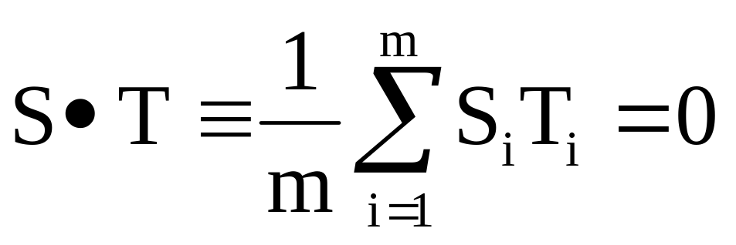
3.3 多路复用技术
3、码分复用
令向量 S 表示站 S 的码片向量，令 T 表示其他任何站的码片向量。
两个不同站的码片序列正交，就是向量 S 和T 的规格化内积(inner product)都是 0：

Slide 67
3.3 多路复用技术
3、码分复用
令向量 S 为(–1 –1 –1 +1 +1 –1 +1 +1)，
向量 T 为(–1 –1 +1 –1 +1 +1 +1 –1)。
把向量 S 和 T 的各分量值代入公式就可看出这两个码片序列是正交的。

Slide 68

3.3 多路复用技术
3、码分复用
任何一个码片向量和该码片向量自己的规格化内积都是1 。
一个码片向量和该码片反码的向量的规格化内积值是 –1。

Slide 69
3.3 多路复用技术
3、码分复用
数据码元比特
1
1
0
t
m 个码片
S 站的码片序列 S
t
发
送
端
S 站发送的信号 S_{x}
t
T 站发送的信号 T_{x}
t
总的发送信号 S_{x} + T_{x}
t
接
收
端
规格化内积 S • S_{x}
t
规格化内积 S • T_{x}
t

Slide 70
3.3 多路复用技术
4、波分复用
波分复用就是光的频分复用，即在一根光纤上传输多路光载波信号。
密集波分复用（DWDM）是一种支持巨大数量信道的系统。
波分复用技术可以进一步提高光纤的传输容量，满足通信需求量的迅速增长和多媒体通信。

Slide 71
3.3 多路复用技术
4、波分复用
8 × 2.5 Gb/s
1310 nm
0 1550 nm
1 1551 nm
2 1552 nm
3 1553 nm
4 1554 nm
5 1555 nm
6 1556 nm
7 1557 nm
1550 nm 0
1551 nm 1
1552 nm 2
1553 nm 3
1554 nm 4
1555 nm 5
1556 nm 6
1557 nm 7
20 Gb/s
EDFA
复
用
器
分
用
器
120 km

Slide 72
内容纲要
数据通信的基本概念
传输介质
多路复用技术
数据交换技术
差错控制技术

Slide 73
3.4 数据交换技术
交换是一种集中和转接的概念。
如果网络的分布范围广，用户众多，网络拓扑结构复杂。多个用户之间的通信，如果采用点对点直接连接的方式，网络规模大，费用高，线路利用率低。
采用交换方式，利用集中和转接的概念，通过选择和复用技术，可以提高线路资源的利用率，简化网络拓扑结构，降低网络成本。

Slide 74

3.4 数据交换技术
网络拓扑结构
交换节点
全连通
转接中心
中继线
用户线

Slide 75
3.4 数据交换技术
用户接口
交换
网络
中继接口
用户线
中继线
控制
单元
（1）建立连接
（2）维持连接
信号
单元
（3）拆除连接

Slide 76
3.4 数据交换技术
X.25分组网
电路交换
报文交换
分组交换
多速率电路交换
存储 - 转发
帧中继、 SMDS
快速电路交换
快速分组交换
ATM交换
信元交换

Slide 77
3.4 数据交换技术
一个通信网络由许多交换节点组成，信息在网络中的传输要经过一系列的交换节点，从一条线路转换的另一条线路，最后到达目的地。交换节点转发信息的方式，就称为交换方式。
  电路交换
  报文交换
  分组交换

Slide 78
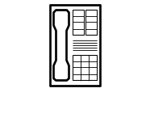
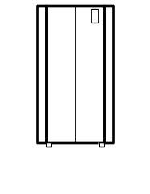
3.4 数据交换技术
1、电路交换
主叫用户
A局
B局
C局
被叫用户
拨号音
拨号
占用信号
呼叫
建立
占用信号
回铃音
振铃
取机
通话(信息传送)
被叫挂机
反向拆线信号
连接
释放
主叫挂机
正向拆线信号
挂机
正向证实信号

Slide 79
3.4 数据交换技术
1、电路交换
连接建立
数据传送
报文
连接释放
t
A B C D

Slide 80
3.4 数据交换技术
1、电路交换
长途网
C1
省间中心
C2
省中心
本地网
C3
地市中心
C3
C4
县中心
A
B

Slide 81
3.4 数据交换技术
1、电路交换
电路交换是一种实时交换，适用于实时要求高的话音通信( 全程 ≤ 200 ms ) 。
在通信前要通过呼叫为主、被叫用户建立一条物理连接。如果呼叫请求数超过交换网的连接能力(过负荷)，用户会听到忙音。衡量电话交换服务质量指标之一：呼叫损失率。
电路交换是预分配带宽，话路接通后，即使无信息传送也白白占电路，据统计，传送话音时电路利用率仅为36%。
在传送信息时，没有任何差错控制措施，不利于传输可靠性要求高的突发性数据业务。

Slide 82
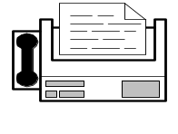
3.4 数据交换技术
2、报文交换
用户电报机A
A局
B局
C局
用户电报机B
传播时延
M1
传输时延
存储 / 处理时延
M1
M1
t
M1

Slide 83
3.4 数据交换技术
2、报文交换
报
文
报
文
报
文
t
A B C D

Slide 84
3.4 数据交换技术
2、报文交换
(1) 交换节点采用存储－转发方式对每份报文完整地加以处理。
(2) 每份报文中含有报头，包含收、发双方的地址，以便交换节点进行路由选择，可以一对多地传送报文。
(3) 报文交换可进行速率、码型的变换，具有差错控制措施。
(4)存储－转发时延大，随机性也大，过负荷时将会导致报文延迟。

Slide 85
3.4 数据交换技术
3、分组交换
A
P2
P1
PSEa
链路
PSEb
B
P4
P3
P5
P6
主机
主机
报文
PSEc
…
P2
P1
C
Ö÷»ú

Slide 86
3.4 数据交换技术
3、分组交换
P₁
P₂
P₁
P₃
P₂
P₄
P₁
P₃
P₂
P₄
P₃
P₄
A B C D

Slide 87
3.4 数据交换技术
3、分组交换
（1）可实现多路通信功能。
（2）采用统计时分多路复用，提高了线路利用率。
（3）能够实现不同类型的数据终端设备（含有不同的传输速率、不同的编码、不同的通信控制规程等）之间的通信。
（4）数据传输质量高、可靠性高，可使用优先级。
（5）提高了链路利用率，经济性好。

Slide 88
3.4 数据交换技术
3、分组交换
由于采用存储—转发方式处理分组，所以分组在网内的平均时延可达几百毫秒。
每个分组附加的分组标题，都会需要交换机分析处理，而增加开销，因此分组交换适宜于计算机通信的突发性或断续性业务的需求，而不适合于在实时性要求高、信息量大的环境中应用。
分组交换技术比较复杂，涉及到网络的流量控制、差错控制、编码、速率的变换方法和接口；网络的管理和控制的智能化等 。

Slide 89
内容纲要
数据通信的基本概念
传输介质
多路复用技术
数据交换技术
差错控制技术

Slide 90
3.5 差错控制技术
所谓传输差错，就是出现通信接收端收到的数据和发送端发送的数据不一致的情况。
由于数据通信系统本身传输特性的不理想和外部干扰的存在，传输中出现差错是不可避免的。
差错控制的目的：消除差错，提高数据传输的可靠性与传输效率 。

Slide 91
3.5 差错控制技术
1、差错控制原理
差错产生的原因
  随机差错
    原因： 信道热噪声
    特点： 随机的、单个的
  突发差错
    原因： 脉冲噪声（如闪电）
    特点： 成片的、连续的

Slide 92
3.5 差错控制技术
1、差错控制原理
在数据链路中所传输的数据比特流各个码元是独立的、随机的，接收方无法判断所接收的码元是否存在差错。
在发送的数据码元序列中加入监督位，并进行某种变换，使它们和原来相互独立的数据码元之间具有某种约束关系。
这些监督位对于表达信息是“冗余”的。

Slide 93
3.5 差错控制技术
1、差错控制原理
接收端检测接收的数据码元和监督码元的约束关系，如果发现这种约束关系被破坏，则接收端就可以判断传输中出现了差错，甚至可以纠正差错。
如果这种约束关系没有被破坏，则可以认为没有差错。但也存在差错未被检测出来的可能性。

Slide 94
3.5 差错控制技术
1、差错控制原理
变换的方法不同，构成了不同的编码，因而产生不同的差错控制方法。
检错码可以发现传输错误，但不能自动纠正差错。
纠错码可以自动纠正传输错误。
差错控制是以降低效率为代价的。
  纠错码需要比检错码更多的冗余信息。

Slide 95
3.5 差错控制技术
2、差错控制的方式
自动请求重发：接收端在收到的信码中检测出错码时，即设法通知发送端重发。
前向纠错：接收端不仅能在收到的信码中发现有错码，而且能够纠正错码。
混合方式：对少量差错予以自动纠正，而超过其纠正能力的差错则通过重发的方法加以纠正。
信息反馈：接收端将收到的信码原封不动地转发会发送端，并与原发送信码相比较。

Slide 96
3.5 差错控制技术
3、差错控制编码
在二进制编码中，设：
  消息长度 k 比特，冗余信息 r 比特
  实际传输长度为 n 比特，n=k+r
  则 2^{k} < 2^{n}
在 n 位二进制编码的 2^{n} 种组合中，能表示信息的 2^{k} 种码组称为许用码组，其余的称为禁用码组。
在数据中出现禁用码组，则表示差错。

Slide 97
3.5 差错控制技术
3、差错控制编码
码间距离（d） ：两个码字的对应位取值不同的个数。例：
10001001
10110001
汉明距离（d₀） ：一个有效编码集中，任意两个码字的码间距离的最小值。即一组编码中的最小码距。
码间距离 d = 3

Slide 98
3.5 差错控制技术
汉明距离与纠错检错能力
  如果要能检测 e 个差错，则编码集的汉明距离至少为 e + 1；
  如果要能纠正 t 个差错，则编码集的 汉明距离至少为 2 t + 1；
  如果要能检测 e 个差错，同时能纠正 t 个差错（ e > t ） ，则编码集的汉明距离至少为 e + t + 1；

Slide 99
3.5 差错控制技术
汉明距离与纠错检错能力
例1 数据 编码
是 0 00 000
否 1 11 111
汉明距离 d=1 d=2 d=3
例2 000000 000111 111000 111111
4 1 5 2
恢复000111
收到010111

Slide 100
3.5 差错控制技术
3、差错控制编码
检错码
  恒比码
  正反码
  奇偶校验码
  循环冗余码（CRC）
纠错码
  汉明码（Hamming)

Slide 101
3.5 差错控制技术
3、差错控制编码
奇偶校验码
  信息码：1011001 x ，校验码？
  偶校验：1011001 0 ，偶数个“1”。
  奇校验：1011001 1 ，奇数个“1”。
奇偶校验码的性质
  可以检测出所有的1位或奇数位错，但无法确定错码的位置。
  无法检测出偶数个错。

Slide 102
3.5 差错控制技术
3、差错控制编码
奇偶校验码的监督位与所有信息位有关，无法确定导致差错的位。
合理安排不同的数据位与监督位的组合，根据差错位所造成的影响不同，有可能确定差错的位置。
汉明码能够确定一位差错的位置，并可以纠错。

Slide 103
3.5 差错控制技术
3、差错控制编码
循环冗余码（CRC）
循环冗余码 （CRC）是一种特殊的线性分组码。
循环冗余码各码组中的码元循环左移(或右移)若干次，所形成的码组仍然是一个许用码组(全零码组除外)，称为循环性。
循环冗余码具有较高的检错能力。

Slide 104
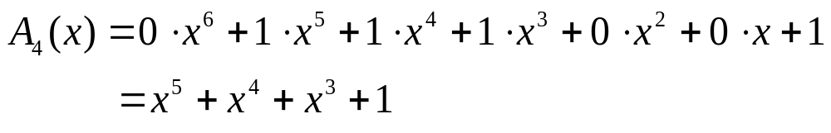
3.5 差错控制技术
码多项式
(n，k)循环码中，为了便于描述与计算，经常使用 n-1 次 码多项式来表示码字，码字 A =[a_{n-1} a_{n-2} … a₁ a₀ ]，它对应的码多项式为：
例如 A₄=0111001，对应的码多项式为 ：

Slide 105
3.5 差错控制技术
生成多项式 g(x)
在(n，k)循环码中，存在惟一的最高幂次为(n-k)，编码中最多 k-1 个连续的 0 项，且常数项必须为1 的码多项式g(x)，此码多项式的幂次最低（0 元除外）；其它所有的码多项式都能被g(x)整除；并且g(x)是 x^{n}+1 的一个因式。 g(x)称为该编码集的生成多项式。

Slide 106
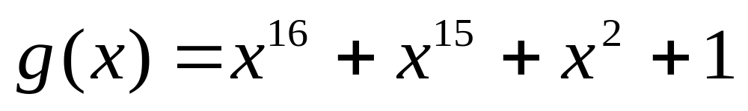
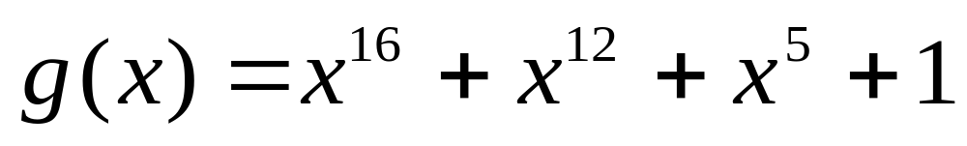
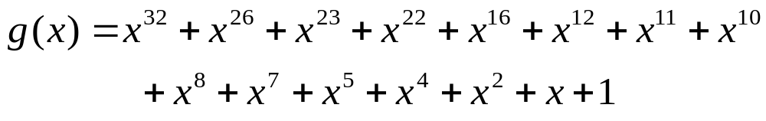
3.5 差错控制技术
3、差错控制编码
标准生成多项式
CRC-16
CRC-CCITT
CRC-32

Slide 107
3.5 差错控制技术
3、差错控制编码
循环冗余码CRC的编码和检错
选择 r 阶生成多项式 G(x) ，r = n－k
在数据帧末尾加 r 个0，形成多项式 x^{r}M(x)
x^{r}M(x) R(x)
G(x) G(x)
移项得： x^{r}M(x) － R(x) ＝ Q(x) G(x)
得到循环码多项式： T(x) = x^{r}M(x) － R(x)，
是一个可以被 G(x) 整除的编码。
＝ Q(x) ＋

Slide 108
3.5 差错控制技术
3、差错控制编码
循环冗余码CRC的编码和检错
使用模2除法运算，左移 r 位后的数据编码减去余数（模2加与模2减运算效果相同）
得到发送循环码多项式
T(x) = x^{r}M(x) － R(x)
接收方使用相同算法检测接收的编码 T(x)
检错标准：接收端检测T(x) / G(x)后的余数余数为零：无差错；余数不为零：有差错

Slide 109
3.5 差错控制技术
3、差错控制编码
例 ：CRC检错
数据帧 1101011011（ M(x) ，m=10 ）
生成多项式G(x) = x⁴ + x + 1（r=4）
生成多项式也可表示为 10011
以2为模的除法（见下页）：
  11010110110000 /10011 = 1110
发送帧 11010110111110（以2为模的减法）
接收端检测：11010110111110 /10011 = 0

Slide 110
3.5 差错控制技术
3、差错控制编码
以2为模的除法和 减法（加法）
1100001010
10011）11010110110000
10011
10011 11010110110000
10011 1110
10110 11010110111110
10011
10100
10011
余数 1110
x^{r}M(x)
G(x)
发送序列
T(x) =x^{r}M(x) － 余数

Slide 111
3.5 差错控制技术
3、差错控制编码
循环冗余码（CRC）
在数据后面添加的冗余码称为帧检验序列 FCS (Frame Check Sequence)。
循环冗余检验 CRC 和帧检验序列 FCS并不等同。
  CRC 是一种常用的检错方法，而 FCS 是添加在数据后面的冗余码。
  FCS 可以用 CRC 这种方法得出，但 CRC 并非用来获得 FCS 的惟一方法。

Slide 112
3.5 差错控制技术
3、差错控制编码
循环冗余码（CRC）
得出的余数 R 不为 0，就表示检测到差错。但这种检测方法并不能确定究竟是哪一个或哪几个比特出现了差错。
一旦检测出差错，就丢弃这个出现差错的帧。
只要经过严格的挑选，并使用位数足够多的除数 P多项式，那么出现检测不到的差错的概率就很小很小。

Slide 113
3.5 差错控制技术
3、差错控制编码
循环冗余码（CRC）
仅用循环冗余检验 CRC 差错检测技术只能做到无差错接受(accept)。
“无差错接受”是指：“凡是接受的帧（即不包括丢弃的帧），我们都能以非常接近于 1 的概率认为这些帧在传输过程中没有产生差错”。
要做到“可靠传输”（即发送什么就收到什么）就必须再加上确认和重传机制。

